Slide 1
第四章 金属材料
铸铁和有色金属

Slide 2
第二节 铸铁
铸铁是含碳量大于2.11%并含有较多硅、锰、硫、磷等元素的多元铁基合金。
铸铁是历史上使用得较早的材料，也是最便宜的金属材料之一。同时它具有优良的铸造性、切削加工性、减摩性、吸振性、低的缺口敏感性、生产简便、成本低廉等优点，是应用最广泛的材料之一。比如，在汽车发动机中，铸铁占80%。同钢一样，铸铁也是Fe、C元素为主的铁基材料，但是它含碳量很高（碳含量大于2.11％），达到亚共晶、共晶或过共晶成分，而且铸铁成型制成零件毛坯只能用铸造方法，不能用锻造或轧制方法。

Slide 3
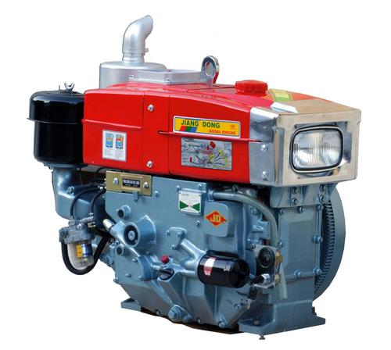
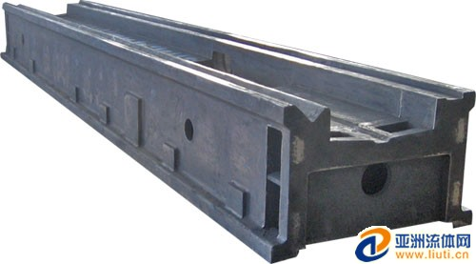
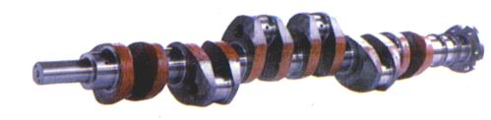
铸铁应用举例
机床床身
单缸柴油发动机缸体
铸铁曲轴

Slide 4
4.2.1 铸铁分类
铸铁分类方法较多，按铸铁的使用性能、断口特点或成分特征，可将铸铁分为5类。
1、灰口铸铁
断口呈暗灰色，碳全部或大部分以片状石墨形式存在
2、球墨铸铁
铁液经球化处理，石墨全部或大部分以球状形式存在
3、白口铸铁
断口呈银白色，碳除少量溶于铁素体外，其余以渗碳体形式存在
4、可锻铸铁
白口铸铁通过石墨化或氧化脱碳的可锻处理，石墨呈团絮状。虽有较高的韧性，但不可锻。
5、合金铸铁
低合金、中合金（5－10%）和高合金

Slide 5
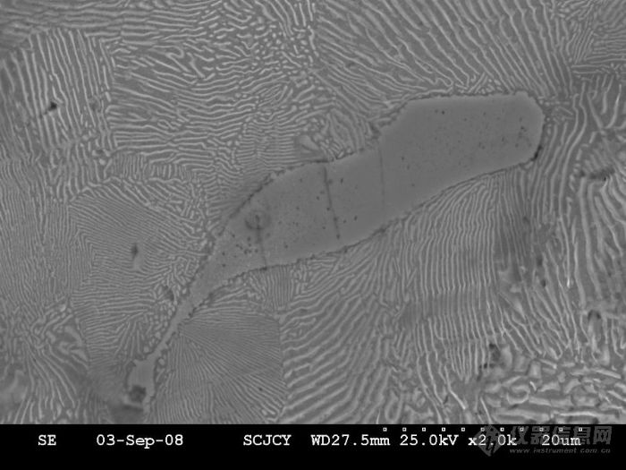
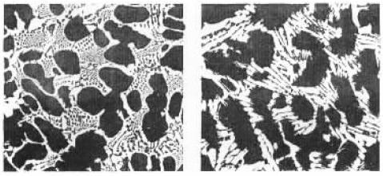
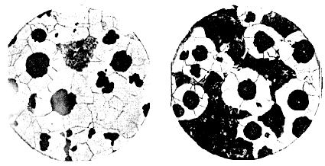
灰口铸铁
白口铸铁
球墨铸铁

Slide 6
铸铁的分类与牌号表示方法
铸铁 名称 | 石墨 形态 | 基体 组织 | 编 号 方 法 | 牌号实例
灰铸铁 | 片状 | F | HT + 一组数字 数字表示最低抗拉强度值（Mpa） “HT”表示灰铸铁代号 | HT100
 |  | F+P |  | HT150
 |  | P |  | HT200
可锻铸铁 | 团 絮 状 | F | KTH +两组数字 KTB +两组数字 KTZ +两组数字 第一组数字表示最低抗拉强度值，MPa； 第二组数字表示最低伸长率值，%。 | KTH300-06
 |  | 表F心P |  | KTB350-04
 |  | P |  | KTZ450-06
球墨铸铁 | 球状 | F | QT + 两组数字 第一组数字表示最低抗拉强度值，MPa； 第二组数字表示最低伸长率值，%。 “QT”表示 球墨铸铁代号 | QT400-15
 |  | F+P |  | QT600-3
 |  | P |  | QT700-2
蠕墨铸铁 | 蠕 虫 状 | F | RuT + 一组数字 数字表示最低抗拉强度值, MPa。 “RuT”表示蠕墨铸铁代号 | RuT260
 |  | F+P |  | RuT300
 |  | P |  | RuT420

Slide 7
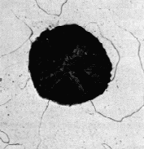
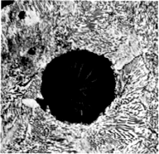

4.2.3 铸铁的特点及分类
工业上使用的铸铁主要是灰口铸铁。
1、铸铁的组织特点
钢的基体+G（石墨）
基体组织有铁素体、珠光体和铁素体加珠光体三种。
F+G
P+G
F+P+G

Slide 8
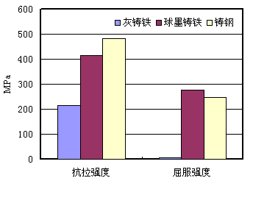
2、铸铁的性能特点
⑴ 力学性能低。由于石墨相当于钢基体中的裂纹或空洞，破坏了基体的连续性，且易导致应力集中。
铸铁与铸钢的强度比较
⑵ 耐磨性能好。由于石墨本身有润滑作用。
⑶ 消振性能好。由于石墨可以吸收振动能量。
⑷ 铸造性能好。由于铸铁硅含量高, 成分接近于共晶.
⑸ 切削性能好。由于石墨使车屑容易脆断，不粘刀。

Slide 9
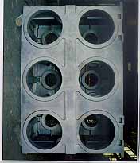
4.2.4 常用铸铁
一、灰铸铁
灰铸铁是指石墨呈片状分布的灰口铸铁。
灰口铸铁是价格最便宜、应用最广泛的一种铸铁，在各类铸铁的总产量中，灰口铸铁占80%以上。
1、成分和牌号
2.5～4.0%C，1.0～3.0%Si，0.25～1.0%Mn，0.02～0.20%S，0.05～0.50%P
HT＋三位数字
HT为灰铁汉语拼音的字首
后续的三位数表示直径为30mm铸件试样的最低抗拉强度σ_{b}（MPa）
灰铸铁齿轮箱

Slide 10
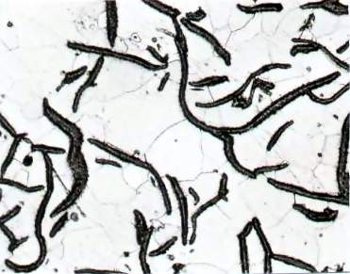
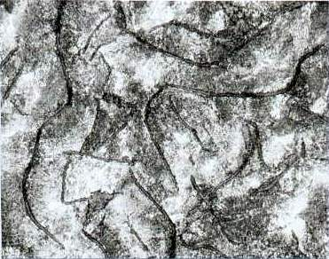
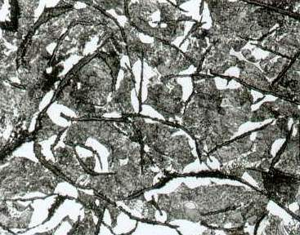
2、组织特点
铁素体灰铸铁
灰铸铁的组织是由液态铁水缓慢冷却时通过石墨化过程形成的，其基体组织有铁素体、珠光体和铁素体加珠光体三种。
珠光体灰铸铁
铁素体加珠光体灰铸铁

Slide 11
3、性能特点
灰口铸铁的性能与普通碳钢相比，具有如下特点：
（1）力学性能低
其抗拉强度和塑性韧性都远远低于钢。但是，灰口铸铁在受压时石墨片破坏基体连续性的影响则大为减轻，其抗压强度是抗拉强度的2.5～4倍。所以常用灰口铸铁制造机床床身、底座等耐压零部件。
（2）耐磨性与消震性好
由于铸铁中石墨有利于润滑及贮油，所以耐磨性好。同样，由于石墨的存在，灰口铸铁的消震性优于钢。
（3）工艺性能好
由于灰口铸铁含碳量高，接近于共晶成分，故熔点比较低，流动性良好，收缩率小，因此适宜于铸造结构复杂或薄壁铸件。另外，由于石墨使切削加工时易于形成断屑，所以灰口铸铁的可切削加工性优于钢。

Slide 12
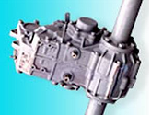
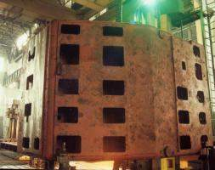
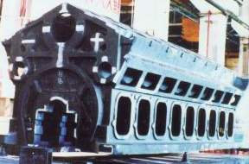
4、用途
制造承受压力和震动的零件,如机床床身、各种箱体、壳体、泵体、缸体。
变速箱体
重型机床床身(HT-250)
大型船用柴油机汽缸体(HT-300)

Slide 13
灰口铸件的分类、牌号、组织及用途
牌号 | 铸件壁厚/mm |  | 最小抗拉强度 σ_{b}/MPa | 显微组织 |  | 用途
 | > | ≤ |  | 基体 | 石墨
HT100 | 2.5 10 20 30 | 10 20 30 50 | 130 100 90 80 | F+P | 粗 片状 | 适于制造载荷小、对摩擦和磨损无特殊要求的不重要的简单铸件，如防护罩、盖、手轮、支架、以及钢锭模、冶矿设备中的高炉平衡锤、炼炉重锤等
HT150 | 2.5 10 20 30 | 10 20 30 50 | 175 145 130 120 | F+P | 较粗 片状 | 用于制造承受中等载荷的铸件，如机座、刀架、床身、工作台、箱体、轴承座、支架、带轮、端盖、泵体、阀体、阀盖、进排气管等
HT200 | 2.5 10 20 30 | 10 20 30 50 | 220 195 170 160 | P | 中等 片状 | 用于制造承受较大载荷和要求一定气密性或耐蚀性等重要铸件，如机床床身、立柱、齿轮箱、汽缸、活塞、刹车轮、联轴器盘、中等压力阀体等
HT250 | 4.0 10 20 30 | 10 20 30 50 | 270 240 220 200 | P | 较细 片状 | 适于制造汽缸、油缸、衬筒、泵体、阀体、齿轮箱体、齿轮、划线平板、水平仪、内燃机的活塞环等
HT300 | 10 20 30 | 20 30 50 | 290 250 230 | S或T | 细小 片状 | 适于制造承受高载荷、耐磨和高气密性重要铸件，如重型机床、剪床、压力机及自动车床的床身、机座、机架，高压液压件，活塞环，受力较大的齿轮、凸轮、衬套，大型发动机的曲轴、汽缸体、汽缸套等
HT350 | 10 20 30 | 20 30 50 | 340 290 260 | S或T | 细小 片状

Slide 14
二、 球墨铸铁
在浇注前向铁水中加入球化剂和孕育剂进行球化处理和孕育处理，则可获得石墨呈球状分布的铸铁，称为球墨铸铁，简称“球铁”。
1、成分和牌号
3.5～3.9%C 为了获得共晶成分的铸件
0.02～0.06%RE（稀土元素），0.03～0.06%Mg 球化剂
S˂0.06% 硫与镁、稀土具有很强的亲和力
2.0～2.6%Si 镁和稀土是阻止石墨化的元素，需要加入硅铁进行孕育处理
P˂0.1%，0.6～1.0%Mn
牌号表示： QT＋数字－－数字
QT为球铁汉语拼音的字首
两组的数字分别表示最低抗拉强度和最低延伸率
QT400－17

Slide 15
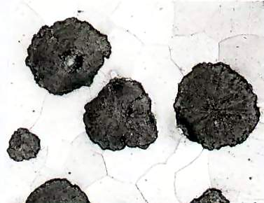
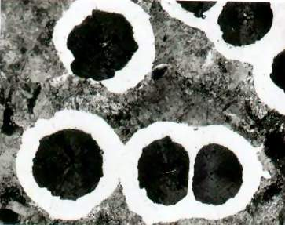
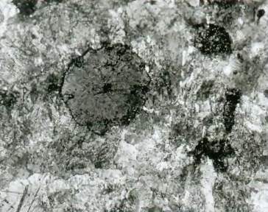
2、组织特征
铁素体球墨铸铁
球墨铸铁的显微组织由球形石墨和金属基体两部分组成。随着成分和冷却速度的不同，球铁在铸态下的金属基体可分为铁素体、铁素体加珠光体、珠光体三种。
铁素体加珠光体球墨铸铁
珠光体球墨铸铁

Slide 16
3、性能特点
球状石墨应力集中小，对金属基体的削弱小，基体强度利用率高。与灰口铸铁相比，具有较高的强度、硬度和塑性。
球状石墨直径越小，越分散，力学性能越好。
铁素体球墨铸铁具有高的塑性和韧性，但强度和硬度较低。
珠光体球墨铸铁强度较高，但塑性和韧性较低。
强度是碳钢的70~90%，可以替代碳钢和合金钢制造受力复杂，强度、韧性和耐磨性要求高的零件。
屈强比(σ_{0.2} /σ_{b})高, 约为0.7~0.8, 而钢一般只有0.3~0.5。

Slide 17
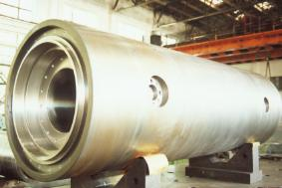
4、用途
核燃料贮存运输容器(QT350-22)
承受震动、载荷大的零件，如曲轴、传动齿轮等。
铸铁曲轴

Slide 18
球墨铸件的分类、牌号、组织及用途
牌号 | 抗拉强度 σ_{b}/MPa | 屈服强度 σ_{0.2}/MPa | 伸长率 δ/% | 布氏硬度 HBW | 基体组织 | 应用举例
QT400-18 | 400 | 250 | 18 | 120~175 | F | 承受冲击和振动的零件，如汽车和拖拉机的轮毂、驱动桥壳体、农机零件，中低压阀门及输气、输水管道
QT400-15 | 400 | 250 | 15 | 120~180 | F
QT450-10 | 450 | 310 | 10 | 160~210 | F
QT500-7 | 500 | 320 | 7 | 170~230 | F+P
QT550-5 | 550 | 350 | 5 | 180~250 | F+P
QT600-3 | 600 | 370 | 3 | 190~270 | P+F | 负荷大、受力复杂的零件，如汽车、拖拉机的凸轮轴、连杆、曲轴等
QT700-2 | 700 | 420 | 2 | 225~305 | P
QT800-2 | 800 | 480 | 2 | 245~335 | P或S
QT900-2 | 900 | 600 | 2 | 280~360 | M_{回}或T+S | 高强度齿轮，如汽车上的螺旋齿轮，拖拉机上的减速齿轮，内燃机曲轴等

Slide 19
三、 可锻铸铁
可锻铸铁是由白口铸铁经长时间石墨化退火而获得的一种高强度铸铁，又叫玛钢。白口铸铁中的渗碳体在退火过程中分解出团絮状石墨，所以明显减轻了石墨对基体的割裂。与灰口铸铁相比，可锻铸铁的强度和韧性有明显提高。
1、牌号表示：
KT＋H、Z或B＋数字－－数字
牌号中的“KT”表示“可铁”二字汉语拼音的大写字头；
“H”表示“黑心”，“Z”表示珠光体基体， “B”表示白心 ；
牌号后面的两组数字分别表示最低抗拉强度和最低延伸率。
KTH350－10
KTZ550－04
KTB400－05

Slide 20
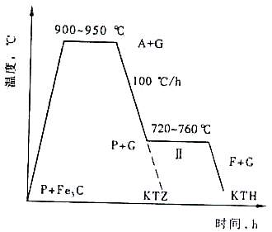
2、热处理
可锻铸铁的石墨是通过白口铸件退火形成的。
通常是将白口铸件加热到900~980℃温度，一般保温60~80小时，炉冷使其中渗碳体分解让“第一阶段石墨化”充分进行形成团絮状石墨。
待炉冷至770－650℃再长时间保温让“第二阶段石墨化”充分进行，这样处理后获得“黑心可锻铸铁”。
可锻铸铁石墨化退火工艺曲线
若取消第二阶段的770－650℃长时间保温，只让第一阶段石墨化充分进行炉冷后便获得珠光体基体或珠光体与少量铁素体共存的基体加团絮状石墨的“白心可锻铸铁”。

Slide 21
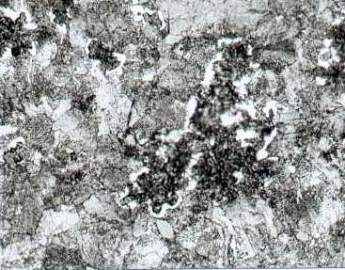
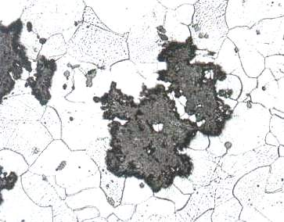
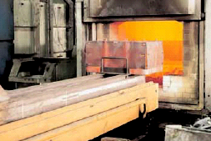
可锻铸铁的显微组织
珠光体可锻铸铁
黑心可锻铸铁
可锻铸铁的石墨化退火

Slide 22
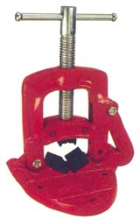


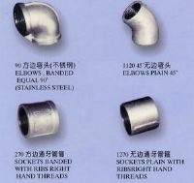
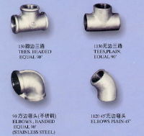
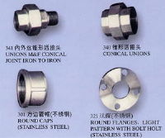
3、用途
用于制造形状复杂且承受振动载荷的薄壁小型件，如汽车、拖拉机的前后轮壳、管接头、低压阀门等。
可锻铸铁管件

Slide 23
可锻铸铁的分类、牌号、组织及用途
类别 | 牌号 | 试样直径d/mm | 抗拉强度σ_{b}/MPa | 屈服强度σ_{0.2}/MPa | 伸长率δ/% | 硬度 HBW | 应用举例
铁素体可锻铸铁 | KTH300-06 | 12或15 | 300 | — | 6 | 不大于150 | 弯头、三通、螺丝扳手、汽车及拖拉机前后轮壳、减速器壳、制动器等
 | KTH330-08 |  | 330 | — | 8
 | KTH350-10 |  | 350 | 200 | 10
 | KTH370-12 |  | 370 | — | 12
珠光体可锻铸铁 | KTZ450-06 |  | 450 | 270 | 6 | 150~220 | 曲轴、凸轮轴、连杆、活塞环、耙片、万向接头、棘轮、传动链条等
 | KTZ550-04 |  | 550 | 340 | 4 | 180~230
 | KTZ650-02 |  | 650 | 430 | 2 | 210~260
 | KTZ700-02 |  | 700 | 530 | 2 | 240~290

Slide 24
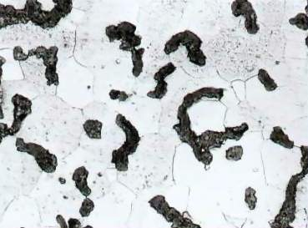
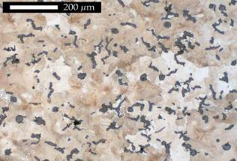
四、 蠕墨铸铁
蠕墨铸铁是液态铁水经蠕化处理和孕育处理得到的
蠕化剂为稀土硅铁镁合金、稀土硅铁合金、稀土硅铁钙合金等
蠕墨铸铁的组织：基体（F、F+P、P）+ 蠕虫状G（石墨）
珠光体基体
铁素体基体

Slide 25
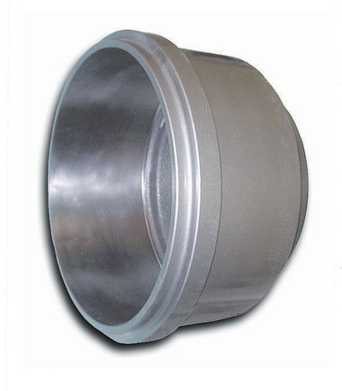
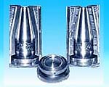
蠕墨铸铁常用于制造承受热循环载荷的零件和结构复杂、强度要求高的铸件。如钢锭模、玻璃模具、柴油机汽缸、汽缸盖、排气阀、液压阀的阀体、耐压泵的泵体等。
玻璃模具
制动鼓

Slide 26
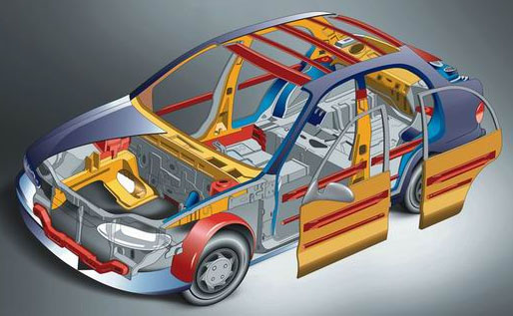
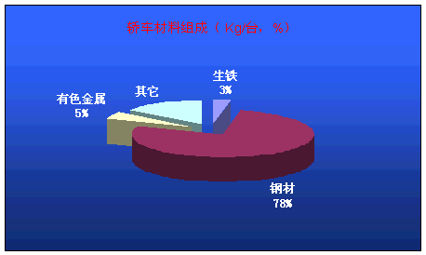
第三节 有色金属
在工业生产中，通常把铁及其合金称为黑色金属，把其他非铁金属及其合金称为有色金属。
与钢铁等黑色金属材料相比，有色金属具有许多优良的特性，如特殊的电、磁、热性能，耐蚀性能及高的比强度(强度与密度之比)等，是现代工业中不可缺少的材料，在国民经济中占有十分重要的地位。
轿车材料组成

Slide 27
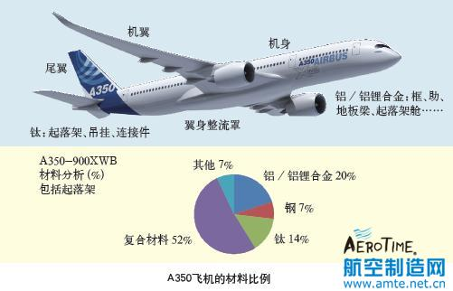
铝、镁、钛等具有相对密度小，比强度高的特点，因而广泛应用于航空、航天、汽车、船舶等行业。

Slide 28
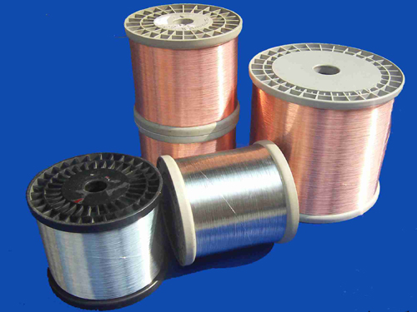
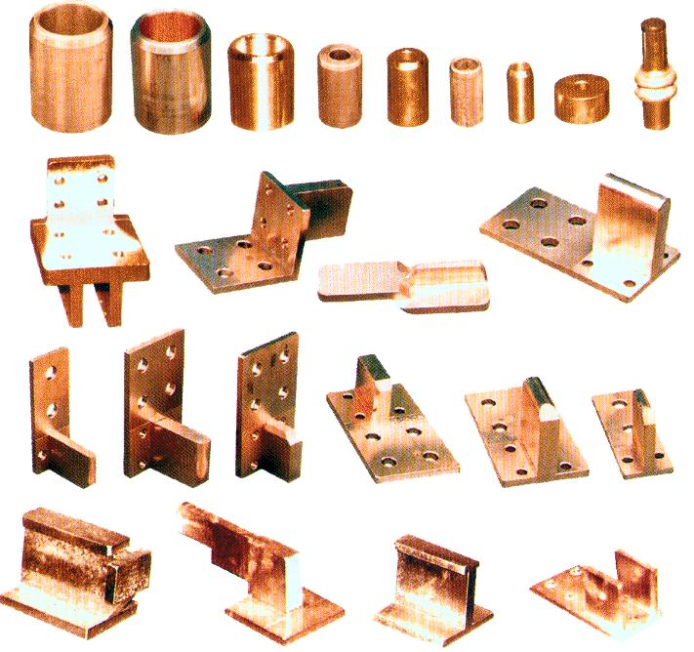
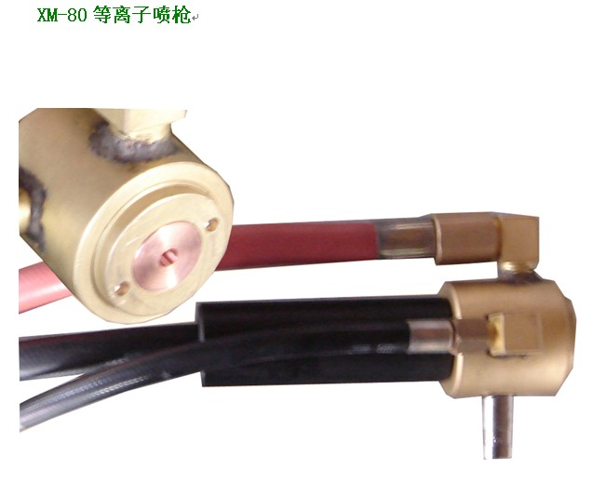
银、铜、铝等具有优良导电性和导热性的材料，广泛应用于电器工业和仪表工业。

Slide 29
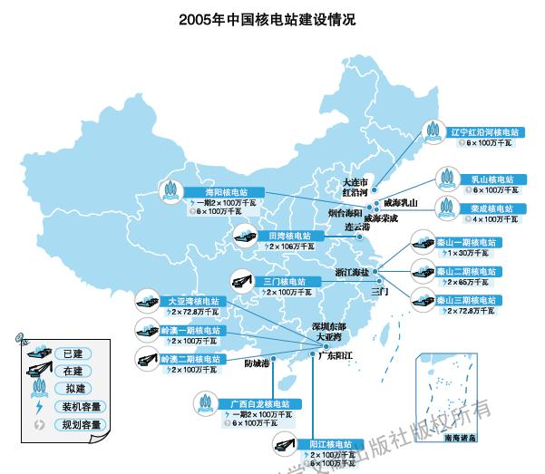
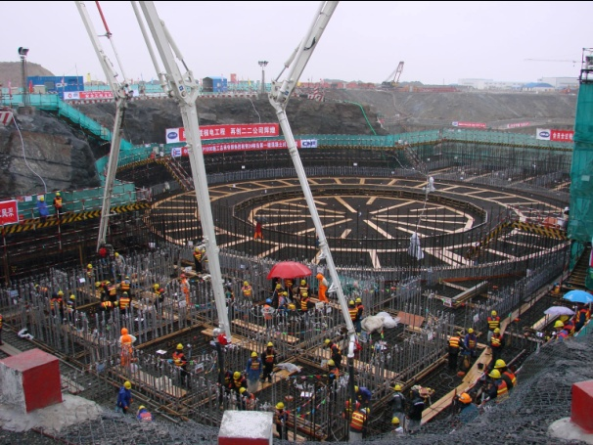
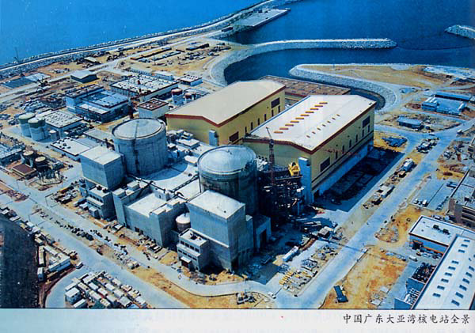
铀、钨、钼、镭、钍、铍等是原子能工业所必需的材料
浙江三门核电站2号机组
大亚湾核电站

Slide 30
第一节 铝及铝合金
一、铝及铝合金性能特点
1、纯铝
纯铝具有银白色金属光泽，密度小(2.72g/cm3 )，熔点低(660.4℃)。
导电、导热性能优良 导电性仅次于银、铜和金，导热性比铁几乎大三倍。
耐腐蚀 表面形成一层牢固致密的氧化膜，可以阻止进一步氧化，从而使它在大气和淡水中具有良好的抗蚀性。
具有面心立方晶格，无同素异构转变，无磁性。
易于铸造、易于切削和加工成形，应用范围广泛。

Slide 31
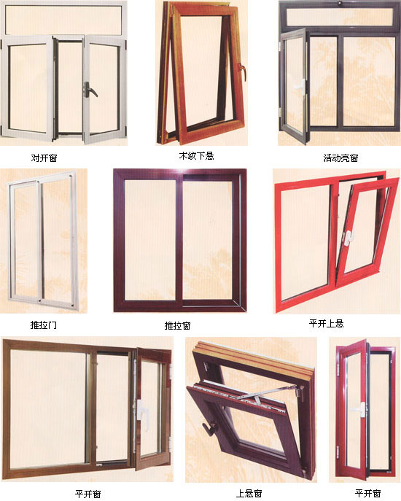
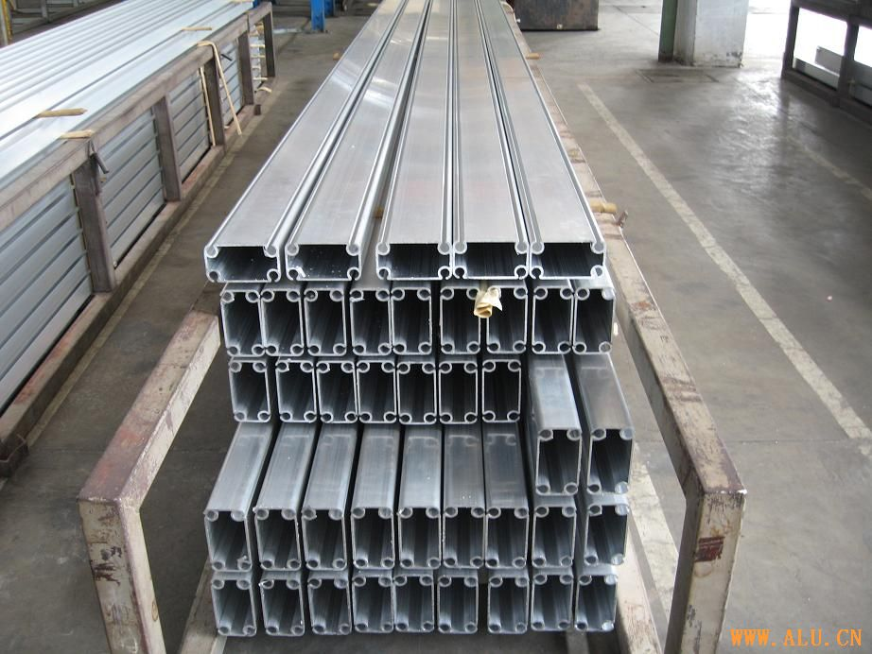
2、铝合金
铝合金既具有高强度又保持纯铝的优良特性 。
铝合金常加入的元素主要有Cu、Mn、Si、Mg、Zn等，此外还有Cr、Ni、Ti等辅加元素。
铝合金门窗
铝合金型材

Slide 32
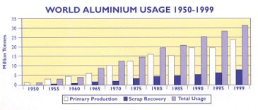
四、铝合金的牌号、性能及用途
1、变形铝合金
⑴ 变形铝及铝合金牌号表示方法
根据国标规定 ，变形铝及铝合金可直接引用国际四位数字体系牌号或采用国标规定的四位字符牌号。
全世界铝的用量
百万吨
一次生产量
二次回收量
总用量

Slide 33
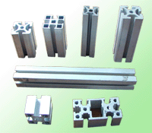
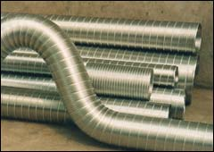
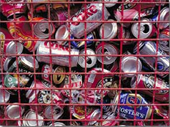
GB 3190-82中的旧牌号仍可继续使用，表示方法为:
• 防锈铝合金：LF+序号
• 硬铝合金： LY +序号
• 超硬铝合金：LC +序号
• 锻铝合金： LD +序号
铝合金制品
铝合金波纹管
铝是可以回收利用的金属

Slide 34

⑵ 常用变形铝合金
① 防锈铝合金
主要是Al-Mn和Al-Mg系合金。
Mn和Mg主要作用是
卫星天线（LF2）
提高抗蚀能力和塑性，并起固溶强化作用。
防锈铝合金锻造退火后组织为单相固溶体，抗蚀性、焊接性能好，易于变形加工，但切削性能差。
不能进行热处理强化，常利用加工硬化提高其强度。

Slide 35
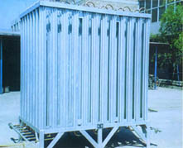
常用的Al-Mn系合金有 LF21（ 3A21 ），其抗蚀性和强度高于纯铝，用于制造油罐、油箱、管道、铆钉等需要弯曲、冲压加工的零件。
常用的Al-Mg系合金有 LF5（ 5A05 ），其密度比纯
铝小，强度比Al-Mn合金高，在航空工业中得到广泛应用，如制造管道、容器、铆钉及承受中等载荷的零件。
汽化器(热交换管为LF21)

Slide 36
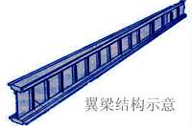
② 硬铝合金
主要是Al-Cu-Mg系合金，并含少量Mn。
可进行时效强化，也可进行变形强化。
强度、硬度高，加工性能好，耐蚀性低于防锈铝。
时效强化：将固溶处理（淬火）后的合金，在室温或一定温度保温，随时间析出细小弥散的第二相粒子，阻碍位错运动，使强度硬度上升的现象，称为时效强化
常用硬铝合金如LY11 (2A11)、 LY12 (2A12)等，用于制造冲压件、模锻件和铆接件，如螺旋桨、梁、铆钉等.
飞机翼梁(腹板为硬铝合金)

Slide 37
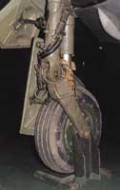
③ 超硬铝合金
属Al-Zn-Mg-Cu系合金，并含有少量Cr和Mn。
时效强化效果超过硬铝合金.
热态塑性好，但耐蚀性差。常用合金有 LC4 (7A04 )、LC9 (7A09 )等，主要用于工作温度较低、受力较大的结构件, 如飞机大梁、起落架等.
飞机主起落架

Slide 38

④ 锻铝合金
Al-Cu-Mg-Si系合金 可锻性好，力学性能高，用于形状复杂的锻件和模锻件，如喷气发动机压气机叶轮、导风轮等.
压气机叶片
Al-Cu-Mg-Fe-Ni系耐热锻铝合金 常用牌号有LD7 (2A70)、LD8(2A80)、LD9(2A90)等 。用于制造150 ~225℃下工作的零件，如压气机叶片、超音速飞机蒙皮等。

Slide 39


美F-117隐身战斗机
(所用材料大部分是铝合金)
高比强铝合金机翼

Slide 40

第二节 铜及铜合金
一、铜及铜合金性能特点
纯铜呈紫红色，故又称紫铜，具有面心立方晶格，无同素异构转变，无磁性。
纯铜具有优良的导电性和导热性，在大气、淡水和冷凝水中有良好的耐蚀性。塑性好。
热轧铜合金

Slide 41


铜合金常加元素为Zn、Sn、Al、Mn、Ni、Fe、Ti、、Cr等，既提高了强度，又保持了纯铜特性.
铜合金分为黄铜、青铜、白铜三大类。
铜管
铜与黄铜带

Slide 42


二、黄铜
以锌为主要合金元素的铜合金称为黄铜。
黄铜按化学成分可分为普通黄铜和特殊黄铜。
按工艺可分为加工黄铜和铸造黄铜。
黄铜铸件
黄铜棒

Slide 43

1、普通黄铜
铜与锌的二元合金称为普通黄铜。
加工普通黄铜的牌号为：H (黄) + 表示铜平均百分含量的数字，如H68。
从铜锌合金相图可以看出黄铜有α 和α+β’ 两种组织,分别称单相黄铜和两相黄铜。

Slide 44


普通黄铜的显微组织
单相黄铜
两相黄铜

Slide 45



单相黄铜塑性好。
常用牌号有H80、H70、
H 68。
适于制造冷变形零件，如弹壳、冷凝器管等。
两相黄铜热塑性好, 强度高.
常用牌号有H59、H62。
适于制造受力件，如垫圈、弹簧、导管、散热器等。
冷凝器管
汽车机油泵衬套

Slide 46



2、特殊黄铜
在普通黄铜的基础上加入Al、 Fe、Si、Mn、Pb（铅）、 Sn、Ni等元素形成特殊黄铜。
加工特殊黄铜的牌号为：
H(黄)+主加元素符号(Zn除外)+铜平均百分含量+主加元素平均百分含量, 如HPb59-1.
特殊黄铜强度、耐蚀性比普通黄铜好，铸造性能改善。
黄铜棒
黄铜制品

Slide 47


常用牌号有HPb63-3、HAl60-1-1、HSn62-1、HFe59-1-1、ZCuZn38Mn2Pb2、ZCuZn16Si4等。
主要用于船舶及化工零件，如冷凝管、齿轮、螺旋桨、轴承、衬套及阀体等。

Slide 48


三、青铜
除黄铜和白铜外的其他铜合金统称为青铜。
加工青铜的牌号为：Q +主加元素符号及其平均百分含量+其他元素平均百分含量
如QSn4-3(含4%Sn（锡）3%Zn). 、
常用青铜有锡青铜、铝青铜、铍青铜、硅青铜、铅青铜等。
青铜制品

Slide 49


1、锡青铜
是以锡为主加元素的铜合金，锡含量一般为3~14%。
锡青铜铸造流动性差，铸件密度低，易渗漏，但体积收缩率在有色金属中最小 。
锡青铜耐蚀性良好，在大气、海水及无机盐溶液中的耐蚀性比纯铜和黄铜好，但在硫酸、盐酸和氨水中的耐蚀性较差。
Cu-Sn相图
锡青铜锭

Slide 50


船用青铜软管快速接头阀(锡青铜阀体、阀盖)
常用牌号有QSn4-3、QSn6.5-0.4、ZCuSn10Pb1等。
主要用于耐蚀承载件,如弹簧、轴承、齿轮轴、蜗轮、垫圈等。
锡青铜管

Slide 51

2、铝青铜
以铝为主加元素的铜合金，铝含量为5~11%。
强度、硬度、耐
大型水力发电设备中的抗磨环
磨性、耐热性及耐蚀性高于黄铜和锡青铜，铸造性能好，但焊接性能差。
常用牌号有QAl5、QAl7、ZCuAl8Mn13Fe3Ni2等。
主要用于制造船舶、飞机及仪器中的高强、耐磨、耐蚀件，如齿轮、轴承、蜗轮、轴套、螺旋桨等。

Slide 52

3、铍青铜
以铍为主加元素的铜合金，铍含量为1.7~2.5%。
具有高的强度、弹性极限、耐磨性、耐蚀性，良好的导电性、导热性、冷热加工及铸造性能，但价格较贵.
常用牌号有QBe2、QBe1.7、QBe1.9等 。
用于重要的弹性件、耐磨件，如精密弹簧、膜片，高速、高压轴承及防爆工具、航海罗盘等重要机件.
铍青铜制品

Slide 53

四、白铜
以镍为主要合金元素的铜合金称白铜。分普通白铜和特殊白铜。
白铜件
普通白铜是Cu-Ni二元合金，具有较高的耐蚀性和抗腐蚀疲劳性能及优良的冷热加工性能。
普通白铜牌号：B+镍的平均百分含量，如B5。
常用牌号有B5、B19等 。用于在蒸汽和海水环境下工作的精密机械,仪表零件及冷凝器,蒸馏器,热交换器等.

Slide 54


特殊白铜是在普通白铜基础上添加Zn、Mn、Al等元素形成的，分别称锌白铜、锰白铜、铝白铜等。
其耐蚀性、强度和塑性高，成本低。
用于制造精密机械、仪表零件及
医疗器械等。
康铜热偶
白铜型材

Slide 55

第三节 钛及钛合金
一、工业纯钛
纯钛密度小，熔点高。882.5℃发生同素异构转变β-Ti⇌α-Ti, 由体心立方β-Ti转变为密排六方α-Ti.
纯钛比强度高，塑性、低温韧性和耐蚀性好。
美F-22战机约36%重量的零件用钛合金制造

Slide 56



纯钛主要用于 350℃以下工作、强度要求不高的零件，如石油化工用热交换器、反应器，海水净化装置及舰船零部件。
钛钢复合反应釜
钛管换热器
钛制蒸馏塔

Slide 57

二、钛合金
纯钛加入合金元素形成钛合金。钛合金几乎都含有铝。铝能提高钛合金的强度、比强度和再结晶温度.
按退火组织，钛合金可分为α型钛合金、β型钛合金和α+β型钛合金三类，它们的牌号分别用TA、TB、TC加顺序号表示 。如TA5、TB2、TC4等。其中TA0~TA3为工业纯钛。
钛合金泵

Slide 58


钛合金氢泵诱导轮
1、α型钛合金
主加元素为铝，还有锡、硼等。
不能热处理强化，通常在退火状态下使用,组织为单相α固溶体.
强度低于另两类钛合金，但高温强度、低温韧性及耐蚀性优越.
钛合金氢泵壳体

Slide 59



常用牌号有TA5、TA7等
主要用于制造500℃以下工作的零件，如飞机压气机叶片、导弹的燃料罐、超音速飞机的蜗轮机匣及飞船上的高压低温容器等。
α-Ti合金组织
钛合金卫星框架
钛合金液下泵

Slide 60


2、β型钛合金
加入的合金元素有钼、铬、钒、铝等。
经淬火加时效处理后，组织为β相基体上分布着细小的α相粒子。
这类合金强度高，但冶炼工艺复杂，难于焊接,应用受到限制。
钛合金管
钛合金管应用

Slide 61



β型钛合金有TB2、TB3、TB4三个牌号。
主要用于350℃以下工作的结构件和紧固件,如飞机压气机叶片、轴、弹簧、轮盘等。
钛合金棒
钛离心泵
β钛合金眼镜架

Slide 62


3、α+β型钛合金
加入的合金元素有铝、钒、 钼 铬等。
可进行热处理强化，强度高，塑性好，具有良好的热强性、耐蚀性和低温韧性。
钛合金列管式换热器

Slide 63



α+β型钛合金共有九个牌号，其中以TC4应用最广、用量最大，其经过淬火加时效处理后，组织为α+β+时效析出的针状α。
α+β钛合金组织
α+β钛合金组织（电镜）

Slide 64



α+β型钛合金主要用于制造400℃以下工作的飞机压气机叶片、火箭发动机外壳、火箭和导弹的液氢燃料箱部件及舰船耐压壳体等.
飞机压气机叶片
生物医用材料

Slide 65

第四节 轴承合金
制造滑动轴承的轴瓦及其内衬的耐磨合金称为轴承合金。滑动轴承是许多机器设备中对旋转轴起支撑
作用的重要部件，由轴承体和轴瓦两部分组成。
与滚动轴承相比滑动轴承具有承载面积大，工作平稳，无噪音及拆装方便等优点。

Slide 66
一、组织性能要求
当轴高速旋转时，轴瓦与轴颈发生强烈摩擦，承受轴颈施加的交变载荷和冲击力。
对轴承合金的性能要求：
⑴ 足够的强韧性，以承受轴颈施加的交变冲击载荷.
⑵ 较小的热膨胀系数，良好的导热性和耐蚀性，以防止轴与轴瓦之间咬合。
⑶ 较小的摩擦系数，良好的耐磨性和磨合性，以减少轴颈磨损，保证轴与轴瓦良好的跑合。

Slide 67

二、常用轴承合金
工业上常用的是锡基、铅基轴承合金, 又称巴氏合金。
1、锡基轴承合金
是以锡为主并加入少量锑、铜等元素组成的合金，熔点较低，是软基体硬质点组织类型的轴承合金。
ZSnSb11Cu6合金的显微组织
典型牌号为ZSnSb11Cu6。
(其组织为α基体+白亮块状SnSb+星状Cu₃Sn)

Slide 68

锡基轴承合金具有较高的耐磨性、导热性、耐蚀性和嵌藏性，摩擦系数和热膨胀系数小，但疲劳强度较低，工作温度不超过 150 ℃，价格高。
巴氏合金轴瓦
广泛用于重型动力机械，如气轮机、涡轮机和内燃机等大型机器的高速轴瓦。

Slide 69

2、铅基轴承合金
是以铅为主加入少量锑、锡、铜等元素的合金，也是软基体硬质点型轴承合金。
典型牌号为ZPbSb16Sn16Cu2
ZPbSb16Sn16Cu2合金的显微组织
[(α+β)共晶基体+方块状SnSb+针状Cu₃Sn]

Slide 70


铅基轴承合金的强度、硬度、耐蚀性和导热性都不如锡基轴承合金，但其成本低，高温强度好，有自润滑性。
常用于低速、低载条件下工作的设备,如汽车、拖拉机曲轴的轴承等。
内燃机轴瓦

Slide 71

锡基和铅基轴承合金强度比较低，为提高其承载能力和使用寿命，生产上常采用离心浇注法，将它们镶铸在低碳钢轴瓦上，形成一层薄而均匀的内衬，成为双金属轴承。
表面保护层
减磨层
镍栅层
轴承合金
衬背

